Slide 1


03
3-MODUL · 2 SOAT
Vizual tahlil va boshqaruv panellari
Raqamlardan qarorga — 5 soniyada
Shokhrukh Sultanov

Slide 2


MODUL MAZMUNI
Modul rejasi va maqsadlari
1
Ko‘z nega jadvaldan tezroq
Miya nimani bir zumda payqaydi va nimani aniqroq solishtiradi
MODULDAN KEYIN SIZ:
2
Qarorlarni o‘zgartirgan rasmlar
Grafik jadvaldan nega tezroq o‘qilishini tushunish
Uchta tarixiy misol va o‘rtacha qiymatlar bilan bitta tajriba
3
Bugungi sog‘liqni saqlashda tahlil
Ma’lumotli rasm qarorni o‘zgartirgan misollarni bilish
Yordam bergan — va yordam bermagan panellar
4
Tanqidiy o‘qish laboratoriyasi
Buzilishlarni payqash: kesilgan o‘q, soxta sabab
Kesilgan o‘q, soxta sabab va o‘rtachalar paradoksi
Boshqaruv paneli tuzilishi va uni qayerda yaratish
Boshqaruv paneli (dashbord) qanday tuzilganini tushunish
5
Ma’lumot manbalari, dasturlar va saqlash joyi
Auditoriyamiz paneli
Panelni qayerda yaratish va ma’lumotini qayerda saqlashni bilish
6
2-moduldagi javoblaringiz — va siz yig‘adigan asosiy ekran
Xodimlarga panel yaratish vazifasini qo‘yish
7
Yakuniy test
O‘zingizni tekshirish uchun 5 ta savol · javob — har bir savoldan keyingi slaydda
Modul 3 · Vizual tahlil va boshqaruv panellari
2

Slide 3
O‘ZINGIZNI TEKSHIRING
1-topshiriq · Rejali qabulni kutish (kun). Qaysi bo‘limda u har oy o‘sib borgan?
Bo‘lim | Apr | May | Iyun | Iyul | Avg | Sen
Terapiya | 3,2 | 3,5 | 3,1 | 3,6 | 3,4 | 3,8
Jarrohlik | 4,1 | 4,4 | 4,6 | 4,3 | 4,8 | 5,0
Kardiologiya | 5,6 | 5,2 | 5,9 | 6,1 | 5,8 | 6,3
Nevrologiya | 2,1 | 2,4 | 2,7 | 3,0 | 3,4 | 3,9
Pediatriya | 1,8 | 1,6 | 1,9 | 1,7 | 2,0 | 1,8
Ginekologiya | 2,9 | 3,1 | 3,3 | 3,2 | 3,5 | 3,7
A
Jarrohlik
B
Ginekologiya
C
Kardiologiya
D
Nevrologiya
Modul 3 · Vizual tahlil va boshqaruv panellari
→ Javob — keyingi slaydda
3

Slide 4


JAVOB
1-topshiriq · Rejali qabulni kutish (kun). Qaysi bo‘limda u har oy o‘sib borgan?
Bo‘lim | Apr | May | Iyun | Iyul | Avg | Sen
Terapiya | 3,2 | 3,5 | 3,1 | 3,6 | 3,4 | 3,8
Jarrohlik | 4,1 | 4,4 | 4,6 | 4,3 | 4,8 | 5,0
Kardiologiya | 5,6 | 5,2 | 5,9 | 6,1 | 5,8 | 6,3
Nevrologiya | 2,1 | 2,4 | 2,7 | 3,0 | 3,4 | 3,9
Pediatriya | 1,8 | 1,6 | 1,9 | 1,7 | 2,0 | 1,8
Ginekologiya | 2,9 | 3,1 | 3,3 | 3,2 | 3,5 | 3,7
A
Jarrohlik
B
Ginekologiya
C
Kardiologiya
D
Nevrologiya
Izoh. Nevrologiya: 2,1 → 2,4 → 2,7 → 3,0 → 3,4 → 3,9. Jarrohlik va ginekologiyada iyulda pasayish bo‘lgan — jadvalda uni o‘tkazib yuborish oson.
Modul 3 · Vizual tahlil va boshqaruv panellari
4

Slide 5
O‘ZINGIZNI TEKSHIRING
2-topshiriq · Rejali qabulni kutish (kun), boshqa ma’lumotlar. Qaysi bo‘limda u har oy o‘sib borgan?
A
Kardiologiya
B
Nevrologiya
C
Terapiya
D
Jarrohlik
Modul 3 · Vizual tahlil va boshqaruv panellari
→ Javob — keyingi slaydda
5

Slide 6
JAVOB
2-topshiriq · Rejali qabulni kutish (kun), boshqa ma’lumotlar. Qaysi bo‘limda u har oy o‘sib borgan?
A
Kardiologiya
B
Nevrologiya
C
Terapiya
D
Jarrohlik
Izoh. Kardiologiya: chiziq har oy yuqoriga ko‘tariladi (2,0 → 5,6 kun). Yana 36 ta raqam — lekin grafikda javob darhol ko‘rinadi.
Modul 3 · Vizual tahlil va boshqaruv panellari
6

Slide 7

MODUL 3
Jadval yoki grafik: xulosa
Jadval: 36 ta raqam
Grafik: o‘sha 36 ta raqam
Har bir qatorni o‘qib, oylarni solishtirish kerak
O‘sib borayotgan chiziq darhol ko‘rinadi
Pasayish va sakrashlar hisoblamasdan seziladi
Bir oydagi pasayishni o‘tkazib yuborish oson
Javob bir necha soniyada topiladi — boshqaruv panelining mohiyati shu
Javob vaqt va diqqat talab qiladi
Modul 3 · Vizual tahlil va boshqaruv panellari
7

Slide 8
01
1-QISM
Ko‘z nega jadvaldan tezroq
Miya nimani bir zumda payqaydi va nimani aniqroq solishtiradi
7 QISMDAN 1-QISM
1 Ko‘z nega jadvaldan tezroq
2 Qarorlarni o‘zgartirgan rasmlar
3 Bugungi sog‘liqni saqlashda tahlil
4 Tanqidiy o‘qish laboratoriyasi
5 Boshqaruv paneli tuzilishi va uni qayerda yaratish
6 Auditoriyamiz paneli
7 Yakuniy test

Slide 9

O‘ZINGIZNI TEKSHIRING
1-tajriba · Qizil nuqta ekranning qaysi qismida?
A
Yuqorida chapda
B
Yuqorida o‘ngda
C
Pastda chapda
D
Pastda o‘ngda
Modul 3 · Vizual tahlil va boshqaruv panellari
→ Javob — keyingi slaydda
9

Slide 10
JAVOB
1-tajriba · Qizil nuqta ekranning qaysi qismida?
A
Yuqorida chapda
B
Yuqorida o‘ngda
C
Pastda chapda
D
Pastda o‘ngda
Izoh. Pastda chapda. Kulranglar orasidagi qizil nuqtani miya siz qidirishni boshlamasdanoq topadi.
Modul 3 · Vizual tahlil va boshqaruv panellari
10

Slide 11
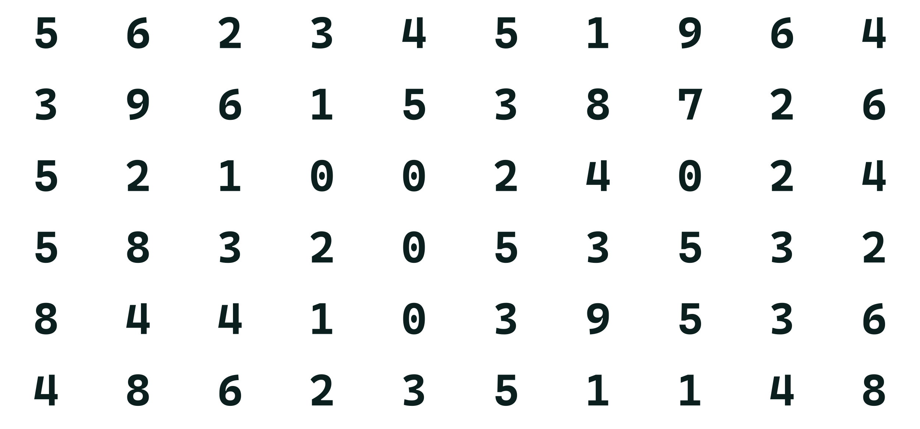
O‘ZINGIZNI TEKSHIRING
1-tajriba · 7 raqami qayerda?
A
Yuqorida chapda
B
Yuqorida o‘ngda
C
Pastda chapda
D
Pastda o‘ngda
Modul 3 · Vizual tahlil va boshqaruv panellari
→ Javob — keyingi slaydda
11

Slide 12
JAVOB
1-tajriba · 7 raqami qayerda?
A
Yuqorida chapda
B
Yuqorida o‘ngda
C
Pastda chapda
D
Pastda o‘ngda
Izoh. Yuqorida o‘ngda. Lekin raqamlarni birma-bir o‘qishga to‘g‘ri keladi — shuning uchun qidiruv bir lahza emas, bir necha soniya oladi.
Modul 3 · Vizual tahlil va boshqaruv panellari
12

Slide 13
KO‘Z NEGA JADVALDAN TEZROQ
Jadval yoki grafik: xulosa
Jadval: 36 ta raqam
Grafik: o‘sha 36 ta raqam
Har bir qatorni o‘qib, oylarni solishtirish kerak
O‘sib borayotgan chiziq darhol ko‘rinadi
Pasayish va sakrashlar hisoblamasdan seziladi
Bir oydagi pasayishni o‘tkazib yuborish oson
Javob bir necha soniyada topiladi — boshqaruv panelining mohiyati shu
Javob vaqt va diqqat talab qiladi
Modul 3 · Vizual tahlil va boshqaruv panellari
13

Slide 14





KO‘Z NEGA JADVALDAN TEZROQ
Ko‘z bir zumda nimani payqaydi
Bu belgilarni miya 0,25 soniyadan tezroq — o‘qishni boshlamasdanoq payqaydi.
Rang
Kulranglar orasida bitta qizil belgi — «muammo shu yerda» degan signal
Joylashuv
Boshqalardan yuqori yoki pastdagi nuqta — og‘ish darhol ko‘rinadi
O‘lcham
Katta element nigohni birinchi bo‘lib tortadi
Uzunlik
Eng uzun ustun raqamlarni o‘qimasdan topiladi
Shakl
Doiralar orasida bitta bayroqcha yoki uchburchak
Modul 3 · Vizual tahlil va boshqaruv panellari
14

Slide 15
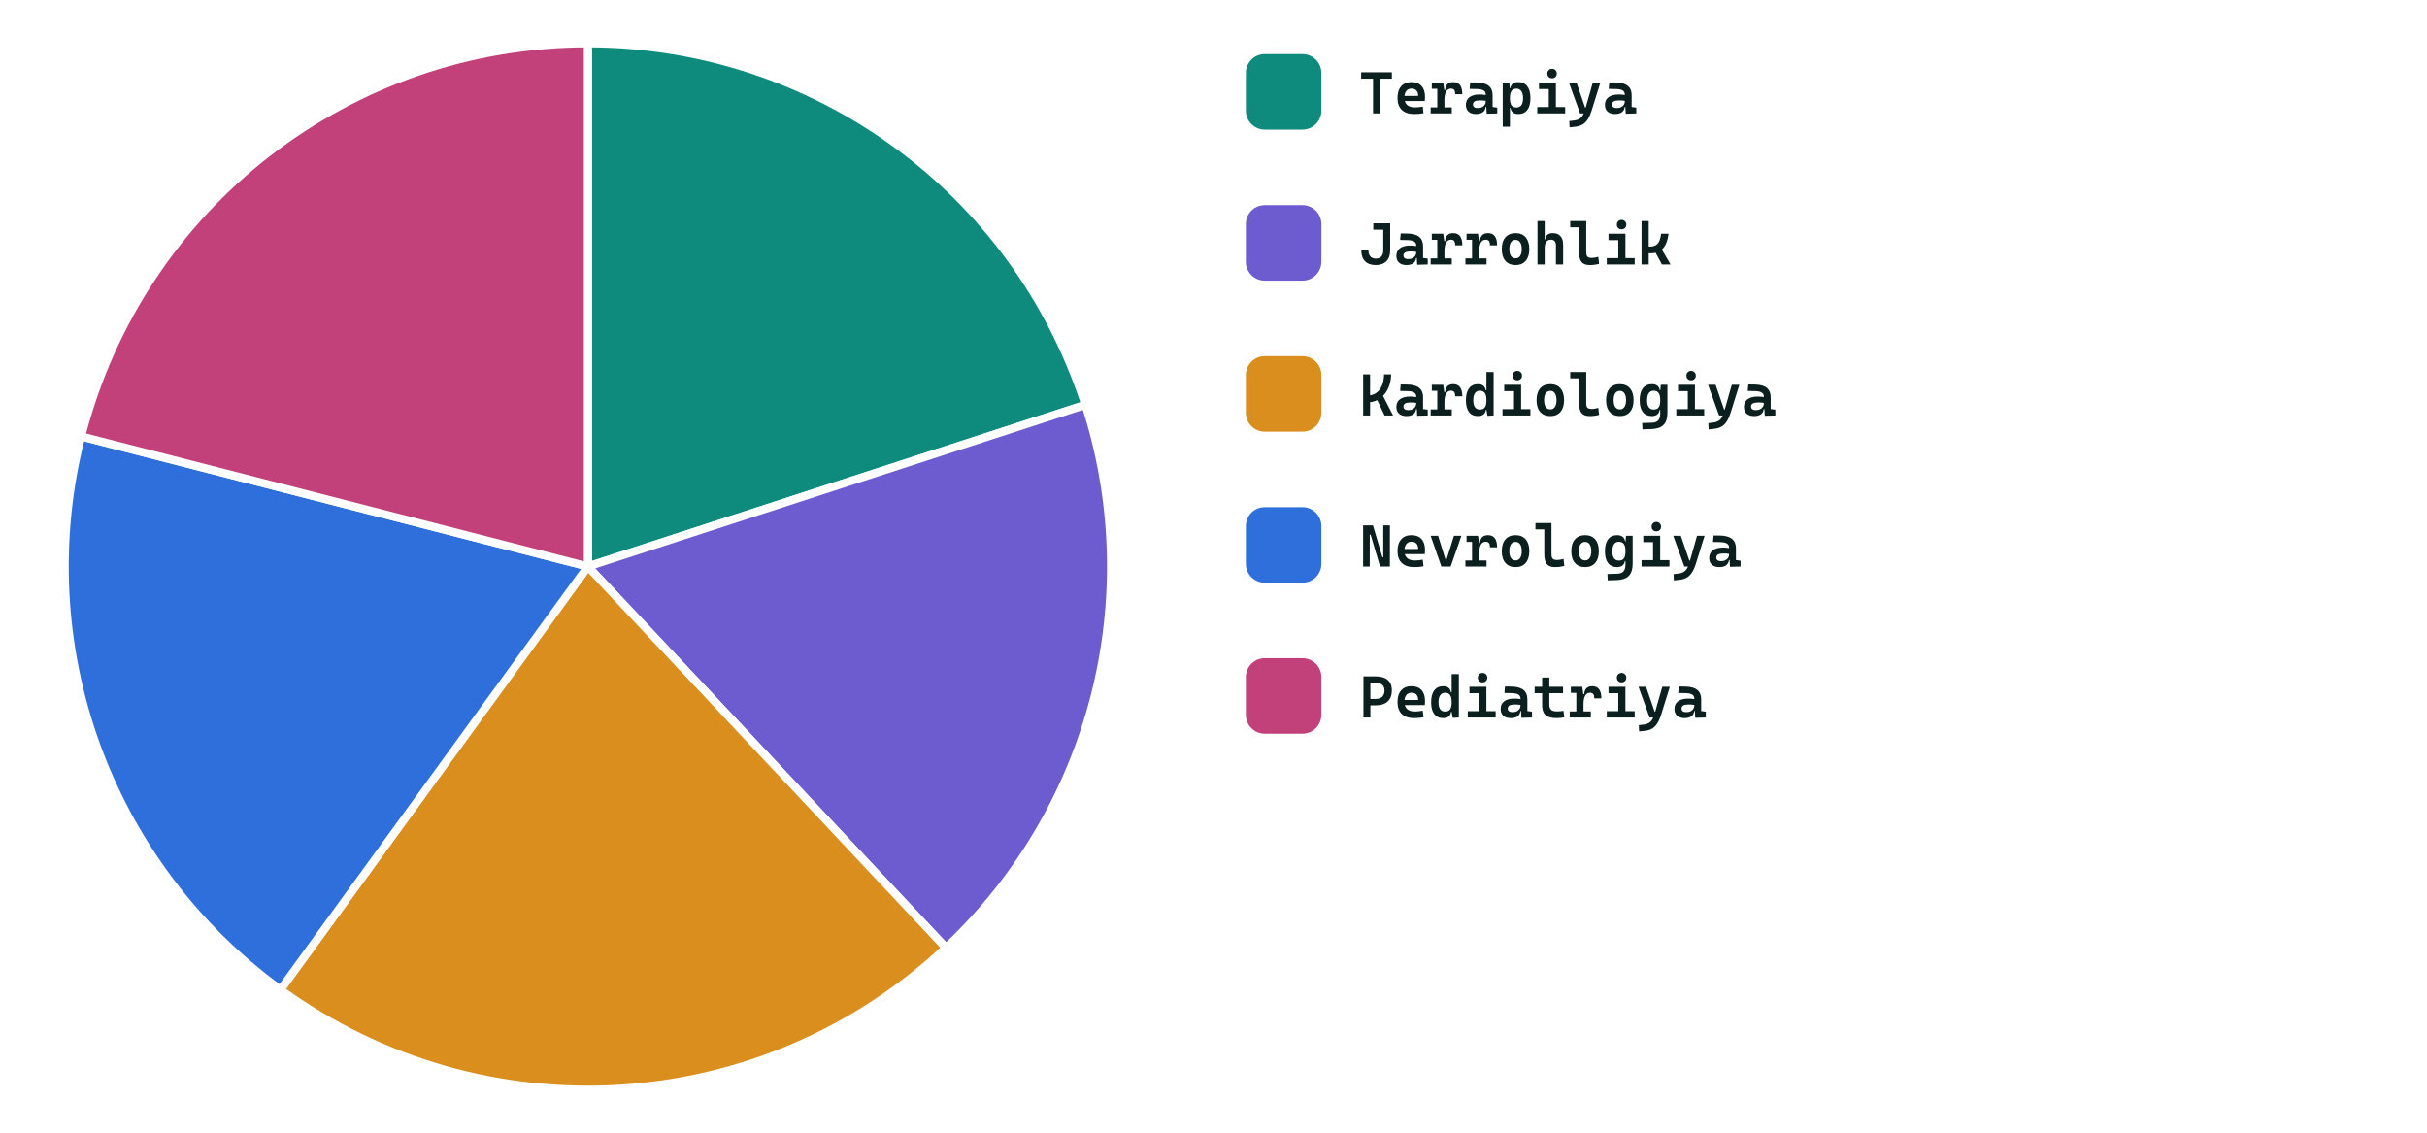
O‘ZINGIZNI TEKSHIRING
2-tajriba · Yotqizishlar ulushi (o‘quv ma’lumotlari): qaysi bo‘lim eng katta?
A
Kardiologiya
B
Pediatriya
C
Terapiya
D
Nevrologiya
Modul 3 · Vizual tahlil va boshqaruv panellari
→ Javob — keyingi slaydda
15

Slide 16
JAVOB
2-tajriba · Yotqizishlar ulushi (o‘quv ma’lumotlari): qaysi bo‘lim eng katta?
A
Kardiologiya
B
Pediatriya
C
Terapiya
D
Nevrologiya
Izoh. Kardiologiya — 22%. Lekin pediatriya — 21%, terapiya — 20%: bo‘laklar burchagi deyarli bir xil, ko‘z ularni yomon solishtiradi.
Modul 3 · Vizual tahlil va boshqaruv panellari
16

Slide 17
O‘ZINGIZNI TEKSHIRING
2-tajriba · Boshqa o‘quv ma’lumotlari: qaysi bo‘lim eng katta?
A
Terapiya
B
Nevrologiya
C
Kardiologiya
D
Jarrohlik
Modul 3 · Vizual tahlil va boshqaruv panellari
→ Javob — keyingi slaydda
17

Slide 18
JAVOB
2-tajriba · Boshqa o‘quv ma’lumotlari: qaysi bo‘lim eng katta?
A
Terapiya
B
Nevrologiya
C
Kardiologiya
D
Jarrohlik
Izoh. Nevrologiya — 22%. Ustunlar bitta chiziqda turibdi va saralangan: eng balandi farq 1% bo‘lsa ham darhol ko‘rinadi.
Modul 3 · Vizual tahlil va boshqaruv panellari
18

Slide 19
KO‘Z NEGA JADVALDAN TEZROQ
Jadval yoki grafik: xulosa
Jadval: 36 ta raqam
Grafik: o‘sha 36 ta raqam
Har bir qatorni o‘qib, oylarni solishtirish kerak
O‘sib borayotgan chiziq darhol ko‘rinadi
Pasayish va sakrashlar hisoblamasdan seziladi
Bir oydagi pasayishni o‘tkazib yuborish oson
Javob bir necha soniyada topiladi — boshqaruv panelining mohiyati shu
Javob vaqt va diqqat talab qiladi
Modul 3 · Vizual tahlil va boshqaruv panellari
19

Slide 20


KO‘Z NEGA JADVALDAN TEZROQ
Ko‘z nimani aniqroq solishtiradi
Pastda — eng aniq solishtirish, yuqorida — eng qo‘pol (Cleveland va McGill, 1984).
Rang tusi Och yoki to‘q — signal uchun yaraydi, aniq raqamlar uchun emas
Maydon Turli o‘lchamdagi doiralar: farqni bo‘rttirib yuborish oson
Burchak Doiraviy diagramma bo‘laklari: yaqin ulushlarni farqlab bo‘lmaydi
Uzunlik Ustun va chiziqlar: kichik farq darhol ko‘rinadi
Umumiy shkaladagi joylashuv Bitta chiziqdan boshlanuvchi nuqta va ustunlar — yaxshi grafik asosi
Modul 3 · Vizual tahlil va boshqaruv panellari
20

Slide 21
02
2-QISM
Qarorlarni o‘zgartirgan rasmlar
Uchta tarixiy misol va o‘rtacha qiymatlar bilan bitta tajriba
7 QISMDAN 2-QISM
✓ Ko‘z nega jadvaldan tezroq
2 Qarorlarni o‘zgartirgan rasmlar
3 Bugungi sog‘liqni saqlashda tahlil
4 Tanqidiy o‘qish laboratoriyasi
5 Boshqaruv paneli tuzilishi va uni qayerda yaratish
6 Auditoriyamiz paneli
7 Yakuniy test

Slide 22
XARITA
Jon Snou: Brod-stritdagi vabo
1
Shifokor Jon Snou o‘limlarni ko‘chalar xaritasida belgiladi: ular bitta suv kolonkasi atrofida to‘plangan
2
1854-yil 8-sentabrda uning talabi bilan kolonkaning dastagi olib tashlandi
616
3
Tarqalish allaqachon pasayayotgan edi: xarita avvalo hokimiyatni ishontirdi
kishi Soho mavzesidagi vabo tarqalishida vafot etgan
RAHBAR UCHUN XULOSA
Xarita o‘limlar ro‘yxatini tushunarli sababga — va boshqaruv qaroriga aylantirdi
Manba: London Museum · PMC review (PMC7150208)
Modul 3 · Vizual tahlil va boshqaruv panellari
22

Slide 23
DIAGRAMMA
Florens Naytingeyl: o‘lim «atirguli»
1
Askarlarning ko‘pchiligi jarohatdan emas, oldini olish mumkin bo‘lgan kasalliklardan vafot etgan
2
Sanitariya komissiyasi (1855-yil mart) kanalizatsiya va shamollatishni tuzatgach, o‘lim kamaydi
42%
3
Diagramma hukumatni sanitariya islohotlariga ishontirishga yordam berdi
Skutaridagi gospitalda 1855-yil fevraligacha o‘lim darajasi
RAHBAR UCHUN XULOSA
Rahbarlar uchun rasm: bitta tasvir resurslarni nimaga sarflashni ko‘rsatdi
Manba: National Army Museum · Understanding Uncertainty (D. Spiegelhalter)
Modul 3 · Vizual tahlil va boshqaruv panellari
23

Slide 24

SXEMA
Sharl Minar: Napoleonning Rossiyaga yurishi
1
Chiziq kengligi — qo‘shin soni: u Moskvaga borish va qaytish yo‘lida ko‘z oldida kamayadi
2
Pastda — qaytish yo‘lidagi harorat shkalasi
422 000
Bitta sxema: son, joy, yo‘nalish, harorat va vaqt
3
askar yurishga chiqqan; 10 000 ga yaqini qaytgan
RAHBAR UCHUN XULOSA
Yaxshi rasm bir nechta ko‘rsatkichni birlashtiradi — va voqea izohsiz o‘qiladi
Manba: historyofinformation.com · Open Culture (2019)
Modul 3 · Vizual tahlil va boshqaruv panellari
24

Slide 25
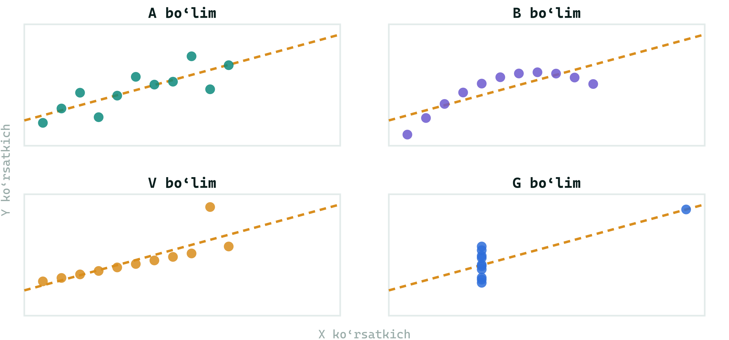
O‘ZINGIZNI TEKSHIRING
To‘rtta bo‘limda o‘rtacha, tarqoqlik va korrelyatsiya bir xil (r = 0,816). Bu bo‘limlar o‘xshashmi?
A
Ha, bir xil: barcha raqamlar mos keladi
B
Yo‘q, ular har xil
C
Yangi ma’lumotlarsiz aytib bo‘lmaydi
Modul 3 · Vizual tahlil va boshqaruv panellari
→ Javob — keyingi slaydda
25

Slide 26
JAVOB
To‘rtta bo‘limda o‘rtacha, tarqoqlik va korrelyatsiya bir xil (r = 0,816). Bu bo‘limlar o‘xshashmi?
A
Ha, bir xil: barcha raqamlar mos keladi
B
Yo‘q, ular har xil
C
Yangi ma’lumotlarsiz aytib bo‘lmaydi
Izoh. Har xil: to‘g‘ri chiziq, egri chiziq, chetga chiqqan nuqta, bitta chekka nuqta. O‘rtachalar bir xil, manzara esa yo‘q. Faqat o‘rtachaga emas, rasmga ham qarang.
Modul 3 · Vizual tahlil va boshqaruv panellari
26

Slide 27
03
3-QISM
Bugungi sog‘liqni saqlashda tahlil
Yordam bergan — va yordam bermagan panellar
7 QISMDAN 3-QISM
✓ Ko‘z nega jadvaldan tezroq
✓ Qarorlarni o‘zgartirgan rasmlar
3 Bugungi sog‘liqni saqlashda tahlil
4 Tanqidiy o‘qish laboratoriyasi
5 Boshqaruv paneli tuzilishi va uni qayerda yaratish
6 Auditoriyamiz paneli
7 Yakuniy test

Slide 28

JAHON PANELI
Johns Hopkins: butun dunyo uchun COVID-19 paneli
1
2020-yil 22-yanvarda ishga tushgan — COVID-19 bo‘yicha real vaqtda yangilangan birinchi jahon paneli
2
Asosiy ish xarita chizishda emas, ma’lumotlarni har kuni yig‘ish va solishtirishda edi
3,6 mlrd
3
Oxirgi yangilanish — 2023-yil 10-mart
sahifa ko‘rishlari, 2022-yil 1-iyungacha
RAHBAR UCHUN XULOSA
Panelga dizayni chiroyli bo‘lgani uchun emas, ortidagi ma’lumot ishonchli bo‘lgani uchun ishonishadi
Manba: Lancet Infect Dis 2020; 2022 (Dong, Du, Gardner et al.)
Modul 3 · Vizual tahlil va boshqaruv panellari
28

Slide 29

O‘RINLARNI BOSHQARISH
Johns Hopkins bemorlar oqimini boshqarish markazi
1
Ekranlar devori 14 ta axborot tizimidan daqiqasiga 500 ga yaqin xabar oladi
2
Bitta xonadagi jamoa o‘rinlar, o‘tkazishlar va chiqarishni ko‘radi va darhol qaror qabul qiladi
30%
3
Boshqa shifoxonalardan og‘ir bemorlarni qabul qilish 60% ga, tushgacha chiqarish 21% ga oshgan
qabul bo‘limidagi bemorga o‘rin tezroq ajratiladi
RAHBAR UCHUN XULOSA
Ekran yonida qaror qabul qilish huquqiga ega odamlar bo‘lsa, panel ishlaydi
Manba: Johns Hopkins Medicine (2016; 2021) · Newswise
Modul 3 · Vizual tahlil va boshqaruv panellari
29

Slide 30
BUGUNGI SOG‘LIQNI SAQLASHDA TAHLIL
Jarayonlar o‘zgarsa, ishlaydi
Bredford, Angliya, 2018–2021: ekran bor, samara yo‘q
Ekran bilan birga nima o‘zgarishi kerak
400 mingdan ortiq yotqizish va qabul bo‘limiga murojaat o‘rganilgan
Ma’lumot darhol va to‘liq kiritiladi — aks holda ekran bo‘shliqlarni ko‘rsatadi
O‘rtacha yotish muddati sezilarli qisqarmagan
Ekran yonida qaror huquqiga ega jamoa bor: o‘rinlar, o‘tkazish, chiqarish
Oxirgi bosqichda qabul bo‘limida kutish 62 daqiqaga oshgan
Ko‘rsatkich qizil bo‘lganda nima qilinishi yozib qo‘yilgan
Natija joriy etishdan oldin va keyin o‘lchanadi
Modul 3 · Vizual tahlil va boshqaruv panellari
30

Slide 31

JSST XARITASI
JSST: antibiotiklarga chidamlilik xaritasi
1
JSSTning Janubi-Sharqiy Osiyo va Sharqiy O‘rta yer dengizi mintaqalarida — 3 tadan 1
2
Ichak tayoqchalarining 40% dan, klebsiyellalarning 55% dan ortig‘i III avlod sefalosporinlariga chidamli
6 tadan 1
3
GLASS tizimiga 104 ta mamlakat ma’lumot beradi (2016-yilda — 25 ta)
bakterial infeksiyalar 2023-yilda antibiotiklarga chidamli
RAHBAR UCHUN XULOSA
Xarita odatiy antibiotik qayerda ishlamay qolganini ko‘rsatadi; klinikaga ham shunday statistika kerak
Manba: WHO, 13.10.2025 · GLASS dashboard
Modul 3 · Vizual tahlil va boshqaruv panellari
31

Slide 32
O‘ZINGIZNI TEKSHIRING
Google grippni qidiruv so‘rovlari bo‘yicha baholagan. 2013-yil fevralida baho shifokorlar ma’lumotiga qanday mos kelgan?
Ikki baravardan ko‘proq yuqori bo‘lgan
Deyarli aniq mos kelgan
A
B
Ikki baravar past bo‘lgan
Farq 10% dan oshmagan
C
D
Modul 3 · Vizual tahlil va boshqaruv panellari
→ Javob — keyingi slaydda
32

Slide 33
JAVOB
Google grippni qidiruv so‘rovlari bo‘yicha baholagan. 2013-yil fevralida baho shifokorlar ma’lumotiga qanday mos kelgan?
Ikki baravardan ko‘proq yuqori bo‘lgan
Deyarli aniq mos kelgan
A
B
Ikki baravar past bo‘lgan
Farq 10% dan oshmagan
C
D
Izoh. CDC ma’lumotidan ikki baravardan ko‘proq yuqori. Bu yagona xato emas: baho 108 haftadan 100 tasida oshirib ko‘rsatilgan (2011–2013).
Modul 3 · Vizual tahlil va boshqaruv panellari
33

Slide 34

MA’LUMOTLAR MANBAI
Google Flu Trends va JSST FluNet
1
Baho shifokor va laboratoriya ma’lumotlari asosida emas, odamlarning qidiruv so‘rovlari asosida tuzilgan
2
2013-yil fevralida baho shifokorlar (CDC) ma’lumotidan ikki baravardan ko‘proq oshgan
108 tadan 100
3
JSST FluNet 1997-yildan milliy markazlarning haftalik laboratoriya ma’lumotlarini ko‘rsatadi
haftada Google Flu Trends grippni oshirib baholagan (2011–2013)
RAHBAR UCHUN XULOSA
Panel manbai qanchalik ishonchli bo‘lsa, shunchalik ishonchli: «katta» ma’lumot yetmaydi, aniq ma’lumot kerak
Manba: Lazer et al., Science 343:1203 (2014) · WHO FluNet
Modul 3 · Vizual tahlil va boshqaruv panellari
34

Slide 35

SIFAT NAZORATI
Bristol va Shipman: og‘ishni ko‘radigan grafiklar
1
«Voronka» shifoxonalarni hajmini hisobga olib solishtiradi: bu og‘ishmi yoki holatlar kamligimi
2
Tergov aniqladi: oilaviy shifokor Garold Shipman 215 bemorni o‘ldirgan (1975–1998)
30–35
3
«O‘limlar kutilganiga nisbatan» jamlanma grafigi (CUSUM) 1993–1999-yillar bo‘yicha unga ham signal bergan
1 yoshgacha bola kutilganidan ortiq vafot etgan (Bristol, 1991–1995)
RAHBAR UCHUN XULOSA
Kutilgan bilan solishtiring va to‘planishni kuzating — oylik jadvallar buni yashiradi
Manba: Bristol Royal Infirmary Inquiry (2001) · Aylin et al., Lancet 2003 · BJGP 2008
Modul 3 · Vizual tahlil va boshqaruv panellari
35

Slide 36
04
4-QISM
Tanqidiy o‘qish laboratoriyasi
Kesilgan o‘q, soxta sabab va o‘rtachalar paradoksi
7 QISMDAN 4-QISM
✓ Ko‘z nega jadvaldan tezroq
✓ Qarorlarni o‘zgartirgan rasmlar
✓ Bugungi sog‘liqni saqlashda tahlil
4 Tanqidiy o‘qish laboratoriyasi
5 Boshqaruv paneli tuzilishi va uni qayerda yaratish
6 Auditoriyamiz paneli
7 Yakuniy test

Slide 37
O‘YLAB KO‘RING
Bemorlar mamnunligi (o‘quv ma’lumotlari). Ko‘z bilan: 2026-yil ustuni necha baravar baland?
A
Deyarli bir xil
B
Taxminan 1,5 baravar
C
Taxminan 2 baravar
D
Taxminan 4 baravar
Modul 3 · Vizual tahlil va boshqaruv panellari
37

Slide 38
O‘ZINGIZNI TEKSHIRING
O‘sha diagramma, o‘q noldan. Mamnunlik aslida qanchaga oshgan?
A
Taxminan 4 baravar
B
3 foiz punktiga
C
30% ga
D
O‘zgarmagan
Modul 3 · Vizual tahlil va boshqaruv panellari
→ Javob — keyingi slaydda
38

Slide 39
JAVOB
O‘sha diagramma, o‘q noldan. Mamnunlik aslida qanchaga oshgan?
A
Taxminan 4 baravar
B
3 foiz punktiga
C
30% ga
D
O‘zgarmagan
Izoh. 3 foiz punktiga: 92% → 95%. Oldingi rasmda o‘q 91% dan boshlangan, shuning uchun ustun 4 baravar baland ko‘ringan.
Modul 3 · Vizual tahlil va boshqaruv panellari
39

Slide 40
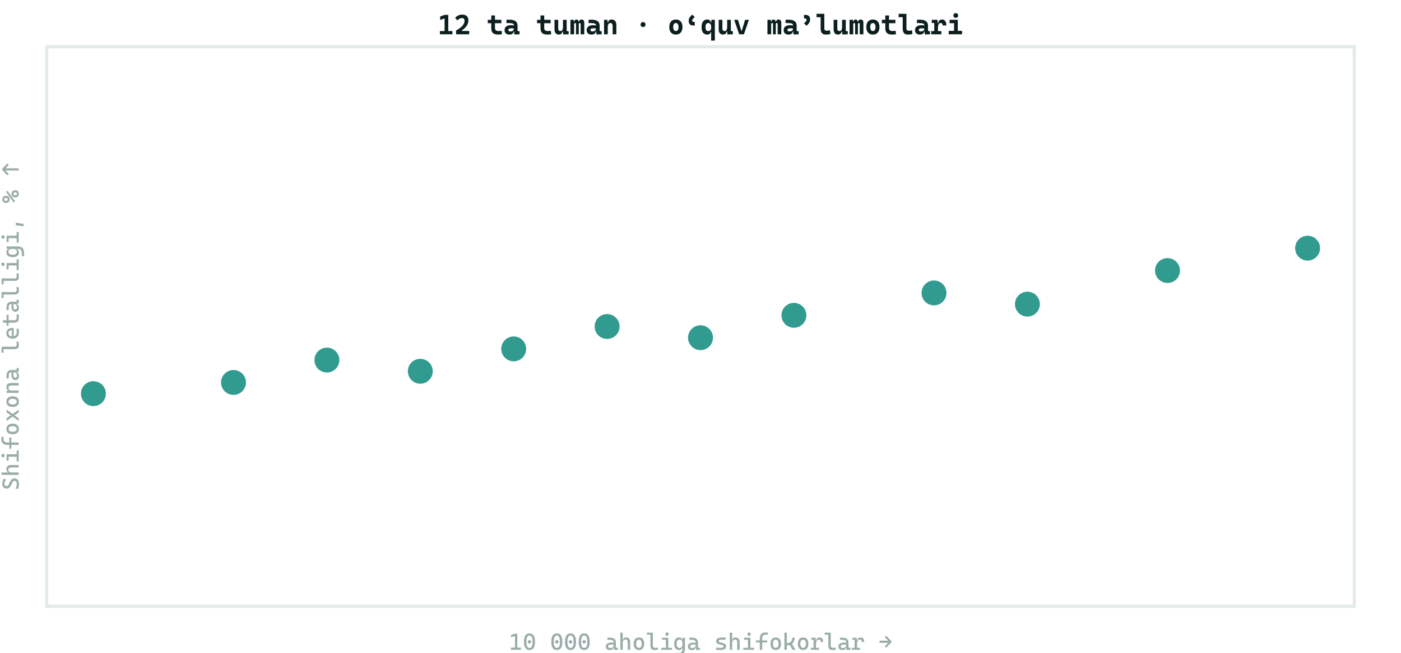
O‘ZINGIZNI TEKSHIRING
10 000 aholiga shifokor ko‘p bo‘lgan tumanlarda shifoxona letalligi yuqori. Qaysi xulosa to‘g‘ri?
A
Shifokorlar sonini qisqartirish kerak
B
Shifokorlar letallikni oshiradi
Yirik markazlar eng og‘ir bemorlarni oladi — og‘irlik ma’lumoti kerak
C
D
Bu ma’lumotlardagi xato
Modul 3 · Vizual tahlil va boshqaruv panellari
→ Javob — keyingi slaydda
40

Slide 41
JAVOB
10 000 aholiga shifokor ko‘p bo‘lgan tumanlarda shifoxona letalligi yuqori. Qaysi xulosa to‘g‘ri?
A
Shifokorlar sonini qisqartirish kerak
B
Shifokorlar letallikni oshiradi
C
Yirik markazlar eng og‘ir bemorlarni oladi — og‘irlik ma’lumoti kerak
D
Bu ma’lumotlardagi xato
Izoh. Bog‘liqlik sababni isbotlamaydi. Og‘ir bemorlar shifokor ko‘p joyga yuboriladi. Holatlar og‘irligini hisobga olish kerak.
Modul 3 · Vizual tahlil va boshqaruv panellari
41

Slide 42
O‘ZINGIZNI TEKSHIRING
Buyrak toshlarini ikki usulda davolash muvaffaqiyati (haqiqiy ma’lumotlar). Qaysi usul yaxshiroq?
Toshlar | A usul | B usul
Kichik | 93% (87 tadan 81) | 87% (270 tadan 234)
Yirik | 73% (263 tadan 192) | 69% (80 tadan 55)
Jami | 78% (350 tadan 273) | 83% (350 tadan 289)
A
B usul: umumiy muvaffaqiyat yuqori (83%)
B
Bir xil: farq kichik
C
Solishtirib bo‘lmaydi: bemorlar soni har xil
D
A usul: kichik toshlarda ham, yiriklarida ham yaxshiroq
Modul 3 · Vizual tahlil va boshqaruv panellari
→ Javob — keyingi slaydda
42

Slide 43
JAVOB
Buyrak toshlarini ikki usulda davolash muvaffaqiyati (haqiqiy ma’lumotlar). Qaysi usul yaxshiroq?
Toshlar | A usul | B usul
Kichik | 93% (87 tadan 81) | 87% (270 tadan 234)
Yirik | 73% (263 tadan 192) | 69% (80 tadan 55)
Jami | 78% (350 tadan 273) | 83% (350 tadan 289)
A
B usul: umumiy muvaffaqiyat yuqori (83%)
B
Bir xil: farq kichik
C
Solishtirib bo‘lmaydi: bemorlar soni har xil
D
A usul: kichik toshlarda ham, yiriklarida ham yaxshiroq
Izoh. A usul ikkala guruhda ham yaxshiroq. «Jami» chalg‘itadi: B usulda ko‘proq yengil holatlar davolangan. Taqqoslanadigan guruhlar ichida solishtiring.
Modul 3 · Vizual tahlil va boshqaruv panellari
43

Slide 44




TANQIDIY O‘QISH LABORATORIYASI
Har qanday grafikka oltita savol
Manba va davr
Ma’lumot qayerdan, qaysi davr uchun va qachon yangilangan?
O‘q boshlanishi
O‘q noldanmi? Kesilgan o‘q kichik farqni bo‘rttiradi
Dona emas, ulush
Holatlar ko‘p — bemorlar ko‘p bo‘lgani uchunmi? 1000 kishiga ko‘rsatkich kerak
Kuzatuvlar soni
5 ta bemorda bitta holat — bu 20%
Nima bilan solishtiramiz
Maqsad, o‘tgan yil, o‘sha profil va og‘irlikdagi bo‘limlar
Bog‘liqlik — sabab emas
Ikki chiziq birga o‘sadi — uchinchi omilni qidiring
Modul 3 · Vizual tahlil va boshqaruv panellari
44

Slide 45
TANQIDIY O‘QISH LABORATORIYASI
Savolga mos diagramma
Diagramma turi u javob berishi kerak bo‘lgan savolga qarab tanlanadi
Savol | Diagramma | Misol
Toifalarni solishtirish | Ustunli diagramma | Bo‘limlar bo‘yicha kutish vaqti
Vaqt davomida o‘zgarish | Chiziqli grafik | Oylar bo‘yicha tashriflar
Butunning qismi | 100% li ustun (doiraviy — faqat 2–3 qism uchun) | Elektron retseptlar ulushi
Taqsimot | Gistogramma | Necha bemor 0–3, 4–7, 8+ kun kutgan
Bir vaqtda ikki toifa | Rangli jadval (issiqlik xaritasi) | Tumanlar bo‘yicha tashxislar
Bitta asosiy raqam | Maqsad va dinamikali ko‘rsatkich kartochkasi | Bugungi o‘rin bandligi va maqsad
Nimadan qochish kerak | 3D diagrammalar, ko‘p bo‘lakli doiraviy diagrammalar | Nisbatlarni buzadi, solishtirish qiyin
Ko‘z ustunlar uzunligini yaxshi, bo‘laklar burchagini esa yomon solishtiradi
Modul 3 · Vizual tahlil va boshqaruv panellari
45

Slide 46
O‘ZINGIZNI TEKSHIRING
8 ta bo‘limda kutish vaqtini solishtirish kerak. Qaysi diagrammani tanlaysiz?
Bo‘limlar bo‘yicha chiziqli grafik
8 bo‘lakli doiraviy diagramma
A
B
Raqamli 8 qatorli jadval
Kamayish tartibida saralangan ustunlar
C
D
Modul 3 · Vizual tahlil va boshqaruv panellari
→ Javob — keyingi slaydda
46

Slide 47
JAVOB
8 ta bo‘limda kutish vaqtini solishtirish kerak. Qaysi diagrammani tanlaysiz?
Bo‘limlar bo‘yicha chiziqli grafik
8 bo‘lakli doiraviy diagramma
A
B
Raqamli 8 qatorli jadval
Kamayish tartibida saralangan ustunlar
C
D
Izoh. Toifalarni solishtirish — ustunlar. Ularni saralang, eng yomon bo‘lim birinchi bo‘ladi. Chiziq vaqt bo‘yicha o‘zgarish uchun kerak.
Modul 3 · Vizual tahlil va boshqaruv panellari
47

Slide 48
05
5-QISM
Boshqaruv paneli tuzilishi va uni qayerda yaratish
Ma’lumot manbalari, dasturlar va saqlash joyi
7 QISMDAN 5-QISM
✓ Ko‘z nega jadvaldan tezroq
✓ Qarorlarni o‘zgartirgan rasmlar
✓ Bugungi sog‘liqni saqlashda tahlil
✓ Tanqidiy o‘qish laboratoriyasi
5 Boshqaruv paneli tuzilishi va uni qayerda yaratish
6 Auditoriyamiz paneli
7 Yakuniy test

Slide 49
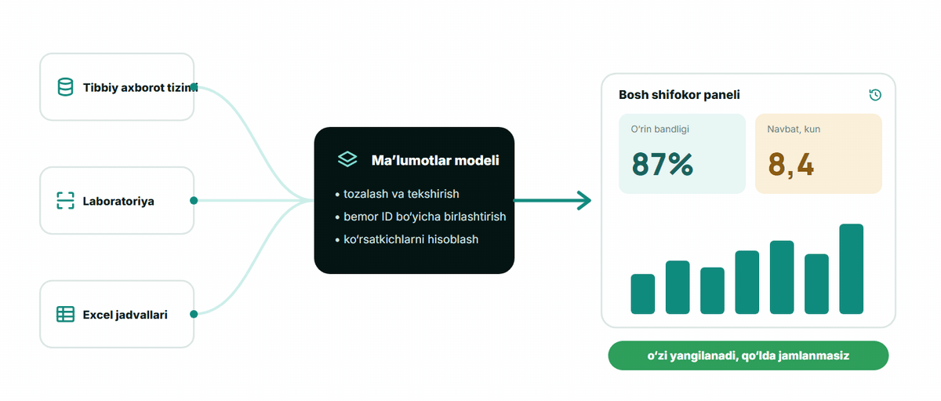
BOSHQARUV PANELI TUZILISHI VA UNI QAYERDA YARATISH
Boshqaruv paneli qanday ishlaydi
Ma’lumot manbalari → ma’lumotlar modeli → panel. Qayta yozmasdan o‘zi yangilanadi.
Modul 3 · Vizual tahlil va boshqaruv panellari
49

Slide 50
O‘YLAB KO‘RING
Bugun klinikangizda grafik va jamlanmalar nima bilan tuziladi?
Excel yoki Google Jadvallar
Tibbiy axborot tizimi hisobotlari
A
B
Power BI yoki boshqa panel dasturi
Qo‘lda, qog‘ozda
C
D
Hozircha tuzilmaydi
E
Modul 3 · Vizual tahlil va boshqaruv panellari
50

Slide 51
BOSHQARUV PANELI TUZILISHI VA UNI QAYERDA YARATISH
Boshqaruv panelini qayerda yaratish mumkin
Bepul boshlash mumkin; eng muhimi — ma’lumotlar qayerda bo‘lishi
Dastur | Bu nima | Narxi | Ma’lumot qayerda saqlanadi
Excel, Google Jadvallar | To‘g‘ridan-to‘g‘ri jadvaldagi grafiklar | Excel — Office tarkibida; Jadvallar — bepul | Excel — kompyuterda; Jadvallar — Google’da
Google Data Studio (sobiq Looker Studio) | Jadvallar, Excel, CSV asosidagi panellar | Bepul | Xorijdagi Google buluti
Microsoft Power BI | Ma’lumotlar bazalariga ulanadigan panellar | Pro — bir foydalanuvchiga oyiga 14 $ | Microsoft buluti yoki o‘z Report Server’ingiz
Apache Superset | Panellar uchun ochiq dastur | Bepul, ochiq kod | O‘z serveringizda, O‘zbekistonda ham mumkin
Metabase | Dasturlashsiz bazaga savollar | O‘z serveringiz uchun bepul versiya | O‘z serveringizda, O‘zbekistonda ham mumkin
Narxlar 2026-yil oktabr holatiga. Google Looker Studio’ni 2026-yil aprelida Data Studio deb qayta nomladi.
Modul 3 · Vizual tahlil va boshqaruv panellari
51

Slide 52



BOSHQARUV PANELI TUZILISHI VA UNI QAYERDA YARATISH
Panel ma’lumotlarini qayerda saqlash kerak
Bemor ma’lumotlari — tizimda
Alohida toifa va shifokorlik siri: tibbiy tizimda va O‘zbekistondagi tizimlarda qoladi
O‘z paneli — o‘z serverida
Superset, Metabase yoki Power BI Report Server’ni O‘zbekistonda o‘rnatish mumkin
Bulutli panellar — faqat jamlanmalar
Google’ning Markaziy Osiyoda ma’lumotlar markazi yo‘q: u yerga faqat anonim yakunlar
Kirish — rollar bo‘yicha
Bosh shifokor butun klinikani, bo‘lim mudiri — o‘z bo‘limini ko‘radi
Modul 3 · Vizual tahlil va boshqaruv panellari
52

Slide 53
BOSHQARUV PANELI TUZILISHI VA UNI QAYERDA YARATISH
Shifoxona paneli · o‘quv ma’lumotlari
Bo‘lim va ko‘rsatkichni tanlang — panel qayta quriladi
Interaktiv panel — kurs saytida. O‘quv ma’lumotlari, oy: mar
Bo‘lim | Tashriflar | Rejali yotqizishni kutish, kun | O‘rin bandligi, % | Shifoxona ichki infeksiyalari, 1000 o‘rin-kunga
Terapiya | 1684 | 6,7 | 88 | 1,5
Jarrohlik | 734 | 9,1 | 79 | 2,3
Kardiologiya | 816 | 15,4 | 93 | 1,2
Nevrologiya | 563 | 7,7 | 85 | 1,1
Pediatriya | 1076 | 4,1 | 73 | 1
Ginekologiya | 627 | 5,4 | 75 | 1,1
Modul 3 · Vizual tahlil va boshqaruv panellari
53

Slide 54
O‘ZINGIZNI TEKSHIRING
Panelni oching: martda qaysi bo‘limda rejali yotqizishni eng uzoq kutishadi?
O‘quv ma’lumotlari, oy: mar
A
Terapiya
Bo‘lim | Tashriflar | Rejali yotqizishni kutish, kun | O‘rin bandligi, % | Shifoxona ichki infeksiyalari, 1000 o‘rin-kunga
Terapiya | 1684 | 6,7 | 88 | 1,5
Jarrohlik | 734 | 9,1 | 79 | 2,3
Kardiologiya | 816 | 15,4 | 93 | 1,2
Nevrologiya | 563 | 7,7 | 85 | 1,1
Pediatriya | 1076 | 4,1 | 73 | 1
Ginekologiya | 627 | 5,4 | 75 | 1,1
B
Jarrohlik
C
Kardiologiya
D
Nevrologiya
Modul 3 · Vizual tahlil va boshqaruv panellari
→ Javob — keyingi slaydda
54

Slide 55
JAVOB
Panelni oching: martda qaysi bo‘limda rejali yotqizishni eng uzoq kutishadi?
O‘quv ma’lumotlari, oy: mar
A
Terapiya
Bo‘lim | Tashriflar | Rejali yotqizishni kutish, kun | O‘rin bandligi, % | Shifoxona ichki infeksiyalari, 1000 o‘rin-kunga
Terapiya | 1684 | 6,7 | 88 | 1,5
Jarrohlik | 734 | 9,1 | 79 | 2,3
Kardiologiya | 816 | 15,4 | 93 | 1,2
Nevrologiya | 563 | 7,7 | 85 | 1,1
Pediatriya | 1076 | 4,1 | 73 | 1
Ginekologiya | 627 | 5,4 | 75 | 1,1
B
Jarrohlik
C
Kardiologiya
D
Nevrologiya
Izoh. Kardiologiya: martda 15,4 kun (jarrohlik — 9,1). Paneldagi ko‘rsatkichni tanlash javobni hisobotni varaqlamasdan soniyalarda berdi.
Modul 3 · Vizual tahlil va boshqaruv panellari
55

Slide 56
06
6-QISM
Auditoriyamiz paneli
2-moduldagi javoblaringiz — va siz yig‘adigan asosiy ekran
7 QISMDAN 6-QISM
✓ Ko‘z nega jadvaldan tezroq
✓ Qarorlarni o‘zgartirgan rasmlar
✓ Bugungi sog‘liqni saqlashda tahlil
✓ Tanqidiy o‘qish laboratoriyasi
✓ Boshqaruv paneli tuzilishi va uni qayerda yaratish
6 Auditoriyamiz paneli
7 Yakuniy test

Slide 57
MASHQ
Bosh shifokorning asosiy ekranini yig‘ing: 6 ta plitka tanlang
Qabulni o‘rtacha kutish vaqti
O‘rin bandligi
O‘rtacha yotish muddati
30 kun ichida qayta yotqizish
Qabulga kelmaslik ulushi
Elektron retseptlar ulushi
Qabul kunida to‘ldirilgan yozuvlar ulushi
Bemorlar mamnunligi
Kadrlar qo‘nimsizligi
Bir davolangan holat xarajati
Asosiy dori vositalarining tugab qolishi
Shifoxona ichi infeksiyalari
Statsionardagi letallik
Uskunalarning ishlamay qolishi
Ish vaqtidan tashqari soatlar
Tahlillar tayyor bo‘lish muddati
O‘zingiz uchun aynan 6 tasini belgilang. Tanlovni o‘rinbosarlaringiz bilan muhokama qiling.
Modul 3 · Vizual tahlil va boshqaruv panellari
57

Slide 58

AUDITORIYAMIZ PANELI
Xodimlarga panel yaratish vazifasini qanday qo‘yish
Boshqaruv savoli: panel qanday qaror qabul qilishga yordam beradi
Asosiy ekranda 6–8 tadan ko‘p bo‘lmagan plitka, har birining yozma ta’rifi bilan
Manba: tizimdan eksport yoki ulanish, qo‘lda qayta yozmasdan
Yangilanish chastotasi: har kuni, har hafta yoki har oy
Panel qayerda ishlaydi: bemor ma’lumotlari tizimda, O‘zbekistonda qoladi
Kim ko‘radi: kirish huquqlari; umumiy panellarda — faqat anonim jamlanmalar
«Qizil» qiymatda nima qilamiz: kim, qanday chora, qaysi muddatda
Modul 3 · Vizual tahlil va boshqaruv panellari
58

Slide 59
07
BILIMLARNI TEKSHIRISH
Yakuniy test
O‘zingizni tekshirish uchun 5 ta savol · javob — har bir savoldan keyingi slaydda
7 QISMDAN 7-QISM
✓ Ko‘z nega jadvaldan tezroq
✓ Qarorlarni o‘zgartirgan rasmlar
✓ Bugungi sog‘liqni saqlashda tahlil
✓ Tanqidiy o‘qish laboratoriyasi
✓ Boshqaruv paneli tuzilishi va uni qayerda yaratish
✓ Auditoriyamiz paneli
7 Yakuniy test

Slide 60
O‘ZINGIZNI TEKSHIRING
Ko‘z ekranda o‘qishdan oldin ham nimani eng tez payqaydi?
Kulranglar orasidagi bitta qizil belgini
Boshqa raqamlar orasidagi bitta 7 raqamini
A
B
Doiraviy diagrammadagi burchaklarning kichik farqini
36 ta raqamli jadvaldagi kerakli qiymatni
C
D
Modul 3 · Vizual tahlil va boshqaruv panellari
→ Javob — keyingi slaydda
60

Slide 61
JAVOB
Ko‘z ekranda o‘qishdan oldin ham nimani eng tez payqaydi?
Kulranglar orasidagi bitta qizil belgini
Boshqa raqamlar orasidagi bitta 7 raqamini
A
B
Doiraviy diagrammadagi burchaklarning kichik farqini
36 ta raqamli jadvaldagi kerakli qiymatni
C
D
Izoh. Rangni miya avtomatik payqaydi. Shuning uchun panelda qizil bilan faqat chora talab qiladigan narsa ajratiladi.
Modul 3 · Vizual tahlil va boshqaruv panellari
61

Slide 62
O‘ZINGIZNI TEKSHIRING
Ikki bo‘limning o‘rtacha ko‘rsatkichlari bir xil. Ular o‘xshash degan xulosadan oldin nima qilish kerak?
Hech narsa: o‘rtacha bir xil — bo‘limlar ham bir xil
Ma’lumotlarning o‘z grafigiga qarash
A
B
Ko‘rsatkichlarni butun songacha yaxlitlash
Faqat eng katta qiymatlarni solishtirish
C
D
Modul 3 · Vizual tahlil va boshqaruv panellari
→ Javob — keyingi slaydda
62

Slide 63
JAVOB
Ikki bo‘limning o‘rtacha ko‘rsatkichlari bir xil. Ular o‘xshash degan xulosadan oldin nima qilish kerak?
Hech narsa: o‘rtacha bir xil — bo‘limlar ham bir xil
Ma’lumotlarning o‘z grafigiga qarash
A
B
Ko‘rsatkichlarni butun songacha yaxlitlash
Faqat eng katta qiymatlarni solishtirish
C
D
Izoh. Bir xil o‘rtachalar ortida Enskomb kvartetidagidek butunlay boshqa ma’lumotlar bo‘lishi mumkin. Rasm o‘rtacha yashirgan narsani ko‘rsatadi.
Modul 3 · Vizual tahlil va boshqaruv panellari
63

Slide 64
O‘ZINGIZNI TEKSHIRING
Ustunli diagramma o‘qi noldan emas, 91% dan boshlanadi. Bu nimaga olib keladi?
Grafik aniqroq bo‘ladi
Ustunlar orasidagi farq kichikroq ko‘rinadi
A
B
Bu idrokka ta’sir qilmaydi
Ustunlar orasidagi farq kattaroq ko‘rinadi
C
D
Modul 3 · Vizual tahlil va boshqaruv panellari
→ Javob — keyingi slaydda
64

Slide 65
JAVOB
Ustunli diagramma o‘qi noldan emas, 91% dan boshlanadi. Bu nimaga olib keladi?
Grafik aniqroq bo‘ladi
Ustunlar orasidagi farq kichikroq ko‘rinadi
A
B
Bu idrokka ta’sir qilmaydi
Ustunlar orasidagi farq kattaroq ko‘rinadi
C
D
Izoh. Kesilgan o‘q farqni bo‘rttiradi: 92% va 95% «4 baravar» kabi ko‘rinadi. Har doim o‘qning boshlanishini tekshiring.
Modul 3 · Vizual tahlil va boshqaruv panellari
65

Slide 66
O‘ZINGIZNI TEKSHIRING
A bo‘lim umuman B bo‘limdan yomonroq, lekin har bir og‘irlik guruhida yaxshiroq. Buni qanday tushuntirish mumkin?
B ko‘proq yengil bemorlarni oladi — guruhlar ichida solishtiring
Bu hisob-kitobdagi xato
A
B
Og‘irlik guruhlari muhim emas — umumiy yakunga qarang
A bo‘limni yopish kerak
C
D
Modul 3 · Vizual tahlil va boshqaruv panellari
→ Javob — keyingi slaydda
66

Slide 67
JAVOB
A bo‘lim umuman B bo‘limdan yomonroq, lekin har bir og‘irlik guruhida yaxshiroq. Buni qanday tushuntirish mumkin?
B ko‘proq yengil bemorlarni oladi — guruhlar ichida solishtiring
Bu hisob-kitobdagi xato
A
B
Og‘irlik guruhlari muhim emas — umumiy yakunga qarang
A bo‘limni yopish kerak
C
D
Izoh. Bu Simpson paradoksi: umumiy yakun qaysi bemorlar ko‘pligiga bog‘liq. Taqqoslanadigan guruhlarni solishtiring.
Modul 3 · Vizual tahlil va boshqaruv panellari
67

Slide 68
O‘ZINGIZNI TEKSHIRING
Bemor ma’lumotlari bor boshqaruv panelini qayerda joylashtirish mumkin?
Google’ning bepul bulutli panelida
Tizimda yoki O‘zbekistondagi o‘z serverida, rollar bo‘yicha
A
B
Internetdagi ochiq panelda, agar parol qo‘yilsa
Havola orqali kiriladigan Google Jadvalda
C
D
Modul 3 · Vizual tahlil va boshqaruv panellari
→ Javob — keyingi slaydda
68

Slide 69
JAVOB
Bemor ma’lumotlari bor boshqaruv panelini qayerda joylashtirish mumkin?
Google’ning bepul bulutli panelida
Tizimda yoki O‘zbekistondagi o‘z serverida, rollar bo‘yicha
A
B
Internetdagi ochiq panelda, agar parol qo‘yilsa
Havola orqali kiriladigan Google Jadvalda
C
D
Izoh. Bemor ma’lumotlari tibbiy tizimda yoki O‘zbekistondagi serverda qoladi. Bulut xizmatlariga — faqat anonim jamlanmalar.
Modul 3 · Vizual tahlil va boshqaruv panellari
69

Slide 70
Rahmat! 3-modul yakunlandi
Keyingisi — 4-modul: sog‘liqni saqlashda sun’iy intellekt
ALOQA
Shokhrukh Sultanov
Telegram @sultanovshoh

